Slide 1
ГРУППА П-311 · ВЕБ-ПРИЛОЖЕНИЕ (MVP)
ГепаНавигатор
01
Маршрут диспансерного наблюдения
при хронических гепатитах
СПИСОК
Демонстрационный веб-модуль в контуре ГИС ЭЗ РТ: от списка пациентов — к следующему действию врача (синтетические данные).
02
ПЛАН
Моисеев Роман
Меджидов Эльнар
П-311 · бэкенд, ИИ, BPMN и автотесты
П-311 · продукт, аналитика и интерфейс
03
ПРИЁМ
АВТОРЫ ПРОЕКТА
Приложение и презентация: Моисеев Роман П-311, Меджидов Эльнар П-311.
План задаёт маршрут.
Решение остаётся за врачом.
ДЕМО-MVP · СИНТЕТИЧЕСКИЕ ДАННЫЕ · НЕ ДЛЯ КЛИНИЧЕСКОГО ПРИМЕНЕНИЯ
01 / 19
Notes:
Слайд 1. ГепаНавигатор (титульный слайд) (Меджидов Эльнар)
Здравствуйте! Мы представляем проект «ГепаНавигатор» — демонстрационный веб-модуль маршрута диспансерного наблюдения пациентов с хроническими гепатитами для контура ГИС ЭЗ РТ. Приложение и презентацию подготовили Моисеев Роман и Меджидов Эльнар, группа П-311. Сразу отмечу: это учебно-инженерный MVP на синтетических данных, а не клиническая система.

Slide 2
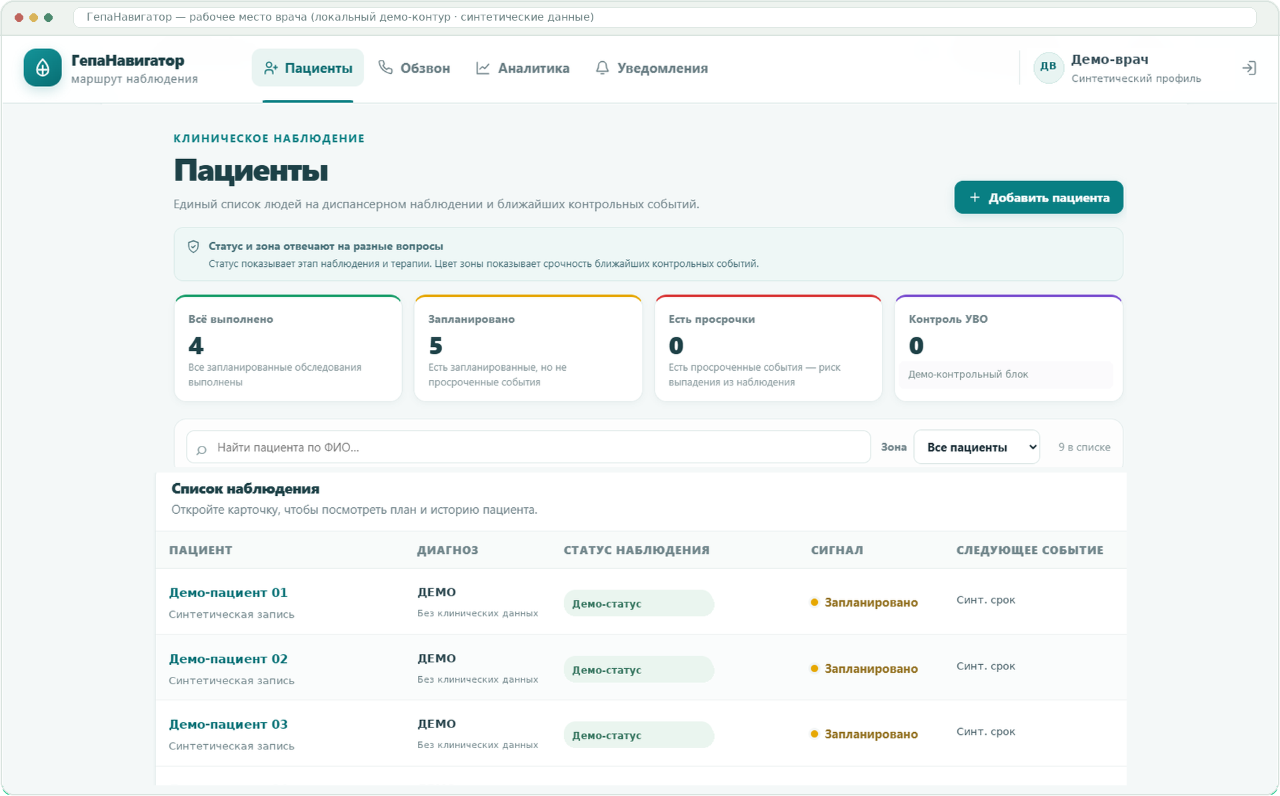
ГЕПАНАВИГАТОР / 02 · ЧТО ЭТО
КЛИНИЧЕСКИЙ СЛОЙ ПОВЕРХ ДАННЫХ
Клинический слой,
который ведёт врача
к следующему шагу
Веб-приложение (MVP): единый список наблюдения с цветовыми зонами срочности, чек-лист по клиническим рекомендациям и редактируемый черновик приёма на YandexGPT.
Единый список и 4 зоны
Срочность видна сразу без ручных таблиц Excel.
Чек-лист плана по КР
Контрольные точки и УВО-12 прямо в карточке.
Черновик приёма по кнопке
YandexGPT только по фактам; без ЭП, проверяет врач.
ПРИНЦИП MVP
Врач видит приоритет, открывает план и сам фиксирует результат приёма на синтетических данных.
ДЕМОНСТРАЦИОННЫЙ MVP · СИНТЕТИЧЕСКИЕ ДАННЫЕ · НЕ ДЛЯ КЛИНИЧЕСКОГО ПРИМЕНЕНИЯ
02 / 19
Notes:
Слайд 2. Что это (Меджидов Эльнар)
Что такое «ГепаНавигатор»? Это веб-приложение, которое добавляет клинический слой поверх накопленных данных: собирает единый список наблюдения с цветовыми зонами срочности, строит чек-лист событий по клиническим рекомендациям и помогает оформить редактируемый черновик приёма через YandexGPT.

Slide 3
ГЕПАНАВИГАТОР / 03 · ПРОБЛЕМА
Данные в системах уже есть. Узкое место — действие по ним
Аналитика предметной области (docs/01–02) и интервью с 8 инфекционистами и 3 организаторами здравоохранения РТ.
МАСШТАБ НАБЛЮДЕНИЯ В РФ
ДАННЫЕ В ГИС ЭЗ РТ
РУЧНАЯ СВЕРКА ВРАЧА
688 307
~50 млн
4–6 МИС
пациентов с хроническим гепатитом C (+9,1 % новых случаев за 2024 год)
электронных меддокументов накоплено в контуре, но без автоплана наблюдения
и таблицы Excel врач сверяет вручную, чтобы собрать список на приём
Высокая нагрузка на амбулаторное звено требует системного контроля маршрута.
Хранение записи о визите само по себе не подсказывает врачу следующий шаг.
Риск пропустить просрочку анализов или контроль УВО через 12 недель после ПВТ.
Не заменить врача и не дублировать МИС, а сделать ближайший клинический шаг заметным.
ЦЕЛЬ ПРОЕКТА
ИСТОЧНИК: АНАЛИТИКА ПРОЕКТА (DOCS/01–02) И ИНТЕРВЬЮ С ВРАЧАМИ РТ · ДЕМО-MVP
03 / 19
Notes:
Слайд 3. Проблема (Меджидов Эльнар)
В России более 688 тысяч пациентов с хроническим гепатитом C, а в ГИС ЭЗ РТ накоплено около 50 миллионов электронных меддокументов. То есть данные уже есть, но по интервью с врачами инфекционист вручную сверяет четыре и более систем плюс собственные таблицы Excel, чтобы понять, кто должен прийти в этом месяце и кто уже пропустил контроль.

Slide 4
ГЕПАНАВИГАТОР / 04 · ИССЛЕДОВАНИЕ
Чем мы отличаемся от того, что уже есть
Кабинетный анализ КР Минздрава и приказа № 168н · интервью врачей · в MVP внешние интеграции имитируются.
Критерий сравнения
МИС qMS / Инфокл.
БАРС
ЕМИАС (Москва)
ФРВГ + Excel
ГепаНавигатор
Маршрут и чек-лист по КР
частично
частично
да
только учёт
да (базовый MVP)
Цветовые зоны и УВО-12
нет
нет
частично
вручную
да
Очередь напоминаний
нет
нет
да
нет
да (при согласии)
Черновик на YandexGPT
нет
нет
нет
нет
по кнопке врача
Боевая стыковка с МИС РТ
нет
да (интеграция)
нет (Москва)
частично
макет (цель — пилот)
Решение остаётся за врачом
да
да
да
да
да (черновик без ЭП)
КАБИНЕТНЫЙ АНАЛИЗ КР И ПРИКАЗА № 168Н · СРАВНЕНИЕ РЕШЕНИЙ · ДЕМО-MVP
04 / 19
Notes:
Слайд 4. Исследование (Меджидов Эльнар)
Мы изучили клинические рекомендации Минздрава, приказ № 168н, провели интервью и сравнили существующие решения. Региональные МИС фиксируют визиты, но не ведут специфический маршрут гепатитов с контролем УВО-12; ЕМИАС работает только в Москве; федеральный регистр решает задачу учёта. Мы также честно фиксируем границу: модуль не заменяет клиническое решение врача.

Slide 5
ГЕПАНАВИГАТОР / 05 · БИЗНЕС-МОДЕЛЬ
Модель госконтура: пациенту бесплатно
Целевая канва Остервальдера для государственного здравоохранения — наблюдение идёт в рамках ОМС.
КЛЮЧЕВЫЕ ПАРТНЁРЫ
ВИДЫ ДЕЯТЕЛЬНОСТИ
ЦЕННОСТНЫЕ ПРЕДЛОЖЕНИЯ
ОТНОШЕНИЯ
СЕГМЕНТЫ
• Минздрав РТ и оператор ГИС ЭЗ РТ
• Медорганизации РТ
• НМИЦ ФПИ (проект по ВГС)
• Yandex Cloud
• Модуль маршрута и правил КР
• Шлюз интеграций и обучение МО
• Врачу — одно окно и чек-лист вместо 4 систем и Excel
• Пациенту — понятный маршрут и напоминания
• МО и региону — сводка охвата и УВО
• Методическое обучение врачей
• Релизы по обратной связи МО
• Врачи-инфекционисты и гастроэнтерологи
• Главврачи МО и Минздрав РТ
• Пациенты на ДН (бесплатно по ОМС)
КЛЮЧЕВЫЕ РЕСУРСЫ
КАНАЛЫ
• Yandex Cloud и YandexGPT
• Правила КР и приказ № 168н
• Рабочее место в ГИС ЭЗ РТ
• Дашборды МО · Госуслуги / СМС
СТРУКТУРА ЗАТРАТ
ПОТОКИ ДОХОДОВ (ПЛАНОВАЯ B2G-МОДЕЛЬ)
Разработка и инженерная поддержка · целевая инфраструктура Yandex Cloud и токены YandexGPT · экспертная проверка правил КР и ИБ
Региональная лицензия B2G · контракт на внедрение и сопровождение · студенческие гранты на этапе MVP
ЦЕЛЕВАЯ БИЗНЕС-МОДЕЛЬ ГОСКОНТУРА · ДЛЯ ПАЦИЕНТА НАБЛЮДЕНИЕ БЕСПЛАТНО ПО ОМС
05 / 19
Notes:
Слайд 5. Бизнес-модель (Меджидов Эльнар)
Бизнес-модель описана по канве Остервальдера для государственного контура. Ключевой принцип: для пациента диспансерное наблюдение всегда бесплатно в рамках ОМС. Ценность создаётся сразу на трёх уровнях — врачу одно окно вместо Excel, пациенту понятный маршрут и напоминания при согласии, а медорганизации и региону — сводная аналитика охвата и доли УВО.

Slide 6
ГЕПАНАВИГАТОР / 06 · МОНЕТИЗАЦИЯ
Откуда ресурсы, если пациент не платит
Плановая модель финансирования проекта · для пациента и врача работа с модулем бесплатна.
01
ЦЕЛЕВАЯ МОДЕЛЬ B2G
Региональная лицензия и сопровождение (B2G)
После клинического пилота и аттестации контура ИБ — поставка и сопровождение модуля региональному заказчику по 44-ФЗ / 223-ФЗ.
02
СТАРТ И ЭКСПЕРТИЗА MVP
Гранты на разработку MVP и экспертную проверку
Программа «Студенческий стартап» Фонда содействия инновациям (1 млн ₽) и акселерационные программы для медицинских ИТ-проектов.
03
МАСШТАБИРОВАНИЕ ЯДРА
Тиражирование на другие регионы и нозологии
Адаптация настроенного движка диспансерных маршрутов, контроля сроков и сводной отчётности для других субъектов РФ.
БАЗОВЫЙ ПРИНЦИП
Ни пациент, ни врач поликлиники за сервис не платят: диспансерное наблюдение полностью остаётся в рамках ОМС.
ПЛАНОВАЯ МОДЕЛЬ ФИНАНСИРОВАНИЯ · НАБЛЮДЕНИЕ ПАЦИЕНТОВ В КОНТУРЕ ОМС
06 / 19
Notes:
Слайд 6. Монетизация (Меджидов Эльнар)
Поскольку ни пациент, ни врач за сервис не платят, плановая модель финансирования строится на трёх источниках. На старте — грантовая поддержка разработки MVP и экспертизы, например программа «Студенческий стартап». После клинической проверки и аттестации ИБ — региональная поставка и сопровождение в госконтуре, а далее — тиражирование ядра на другие регионы.

Slide 7
ГЕПАНАВИГАТОР / 07 · РИСКИ
Что может пойти не так и что мы делаем
Четыре ключевых риска проекта: от галлюцинаций языковой модели до интеграции с МИС и ИБ.
Риск проекта
От чего зависит
Как предотвращаем в архитектуре
Действие, если случилось
1. ИИ добавит неточность в текст
Галлюцинация языковой модели
Промпт «только факты», план считает детерминированный код, проверка врачом
Врач правит или очищает черновик; запись без ЭП
2. Неточность упрощённых правил КР
Упрощение схем в учебном MVP
Ссылки rule_ref в коде и экспертное ревью с инфекционистами до пилота
Решение врача всегда приоритетнее автоплана
3. Риск лишних данных во внешнем API
Ошибки ручного ввода в поля
YandexGPT off по умолчанию; ФИО, СНИЛС и телефон исключены кодом
Отключить внешний вызов и работать на локальном шаблоне
4. Сложная стыковка с МИС и ИБ
Требования 152-ФЗ, ФСТЭК и МИС
Изолированный Integrations Hub, RBAC по МО и журнал аудита
Поэтапный пилот в 1–2 МО на изолированном демо-контуре
ОТКАЗОУСТОЙЧИВОСТЬ
При сбое или таймауте YandexGPT сервер возвращает явную ошибку и не подменяет ответ незаметно.
УПРАВЛЕНИЕ РИСКАМИ ПРОЕКТА · БЕЗ АВТОПОДМЕНЫ ОТВЕТА ПРИ СБОЕ YANDEXGPT
07 / 19
Notes:
Слайд 7. Риски (Меджидов Эльнар)
В таблице собраны четыре главных риска проекта. Первый — языковая модель может ошибиться в формулировке: поэтому план наблюдения считает детерминированный программный код, промпт разрешает только переданные факты, а черновик обязательно проверяет врач. Остальные риски касаются упрощённых правил MVP, защиты данных при вызове API и организационных барьеров интеграции с МИС.

Slide 8
ГЕПАНАВИГАТОР / 08 · МАТРИЦА РИСКОВ
Главные риски — точность и защита данных
Распределение четырёх ключевых рисков по вероятности и тяжести последствий.
↑ ТЯЖЕСТЬ ПОСЛЕДСТВИЙ
01
ИИ добавит неточность в черновик
Высокий риск · проверяет и правит врач, сохранение без ЭП.
Крайне высокая
1
Высокая
3
4
Упрощение правил КР в демо-MVP
02
Средний риск · экспертное ревью с врачами до старта пилота.
Средняя
2
03
Риск лишних данных во внешнем API
Низкая
Средний риск · YandexGPT off по умолчанию, без ФИО и СНИЛС.
Крайне низкая
04
Барьеры интеграции с МИС и ИБ
Едва
Слабая
Средняя
Высокая
Очень
Высокий риск · изолированный шлюз и поэтапный пилот в 1–2 МО.
ВЕРОЯТНОСТЬ ВОЗНИКНОВЕНИЯ →
МАТРИЦА РИСКОВ 5×5 · ПРИОРИТЕТ — КЛИНИЧЕСКАЯ ТОЧНОСТЬ И ИБ
08 / 19
Notes:
Слайд 8. Матрица рисков (Меджидов Эльнар)
На матрице пять на пять те же четыре риска разложены по вероятности и тяжести последствий. Наиболее чувствительны клиническая точность текста и требования информационной безопасности — поэтому YandexGPT в демо по умолчанию выключен, ФИО и СНИЛС исключены из запроса кодом, а решение врача всегда выше автоматического плана.

Slide 9
ГЕПАНАВИГАТОР / 09 · МОТИВАЦИЯ ПОЛЬЗОВАТЕЛЕЙ
Зачем работать в модуле разным участникам
Практическая польза для врача на приёме, среднего медперсонала отделения, пациента и региона.
01
РАБОЧЕЕ МЕСТО ВРАЧА
02
КОНТУР ОТДЕЛЕНИЯ
03
МАРШРУТ И ОХВАТ
Врачу-инфекционисту
Медсестре и МО
Пациенту и региону
• Одно окно вместо 4 систем и таблиц Excel
• Цветовые зоны просрочек и контроля УВО-12
• Чек-лист плана и черновик приёма за секунды
• Готовая очередь обзвона по красной зоне
• Фиксация исхода звонка и согласия пациента
• Баланс нагрузки между врачами отделения
• Понятные сроки анализов, визита и УВО-12
• Напоминания только при явном согласии
• Агрегированная аналитика охвата без ПДн
Фокус: меньше ручной рутины на приёме.
Фокус: управляемый возврат в наблюдение.
Фокус: удержание в маршруте без утечки ПДн.
РОЛЕВАЯ ЦЕННОСТЬ · ВРАЧ · МЕДСЕСТРА И МО · ПАЦИЕНТ И РЕГИОН
09 / 19
Notes:
Слайд 9. Мотивация пользователей (Меджидов Эльнар)
У каждого участника своя практическая мотивация возвращаться в систему. Врач экономит время на сборе списка и оформлении приёма. Медсестра и заведующий отделением получают готовую очередь обзвона красной зоны и картину нагрузки. Пациент при наличии согласия вовремя узнаёт о визите, анализах и контроле УВО через 12 недель после терапии.

Slide 10
ГЕПАНАВИГАТОР / 10 · МАСШТАБИРУЕМОСТЬ
Куда расти после пилота
Дорожная карта развития модуля (ТЗ §3.4) · облачный и AI-стек ограничен Yandex Cloud и YandexGPT.
01
СТАНДАРТ ОБМЕНА
02
КОММУНИКАЦИИ С ПАЦИЕНТОМ
Интеграции с МИС по FHIR
Каналы уведомлений пациенту
Подключение ГИС ЭЗ РТ, ФРВГ и лабораторных систем по HL7 FHIR вместо демонстрационного webhook.
Отправка напоминаний о визите и контроле анализов через ЕПГУ (Госуслуги) и СМС строго при наличии согласия.
03
КЛИНИЧЕСКОЕ ЯДРО
04
РЕГИОНАЛЬНЫЙ ТИРАЖ
Полные клинические ветки по КР
Тираж на сеть МО в Yandex Cloud
Расширение схем ВГВ/ВГД, контроль УВО-24 и критерии снятия с учёта после экспертного ревью врачей.
Изоляция данных по медорганизациям (RBAC уже заложен в коде) и аттестация защищённого контура ИБ.
До промышленного внедрения обязательны клиническая валидация, правовая экспертиза и проверка ИБ.
УСЛОВИЕ ПРОДАКШЕНА
ДОРОЖНАЯ КАРТА ТЗ §3.4 · СТЕК ОГРАНИЧЕН YANDEX CLOUD И YANDEXGPT
10 / 19
Notes:
Слайд 10. Масштабируемость (Меджидов Эльнар)
После успешного пилота архитектура позволяет расти в четырёх направлениях: заменить демонстрационный webhook боевыми интеграциями по FHIR с ГИС ЭЗ РТ и лабораториями, подключить реальные уведомления через Госуслуги и СМС, расширить клинические ветки ВГВ, ВГД и УВО-24 после ревью специалистов и тиражировать модуль на сеть медорганизаций в Yandex Cloud.

Slide 11
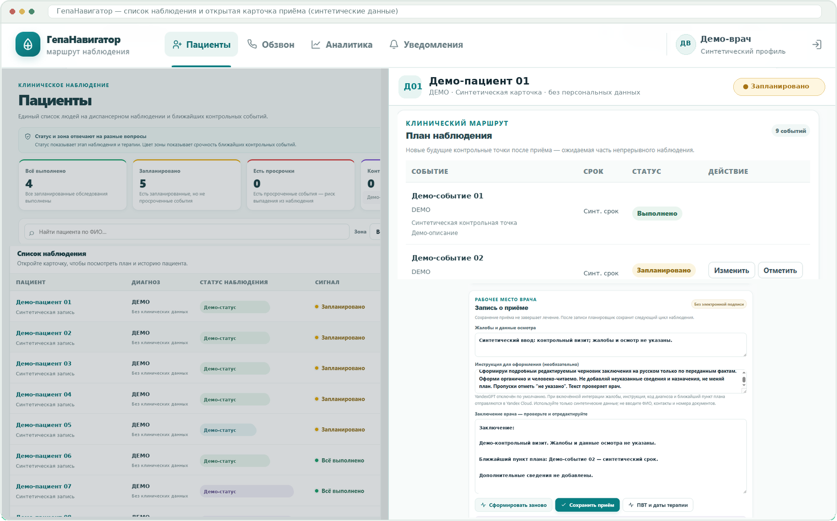
ГЕПАНАВИГАТОР / 11 · ДИЗАЙН-МАКЕТ · КОМПЬЮТЕР
Слева — список и зоны, справа — план и приём
Основной рабочий экран врача на ПК; все ФИО, диагнозы и даты заменены синтетическими значениями.
ЗОНЫ СРОЧНОСТИ
Цветовые зоны срочности
Зелёная, жёлтая, красная и фиолетовая (УВО) зоны сразу выделяют приоритет внимания без таблиц Excel.
ЕДИНОЕ ОКНО
План и приём в одной шторке
Боковая панель показывает чек-лист контрольных точек и форму приёма без потери списка пациентов.
БЕЗОПАСНОСТЬ КОНТУРА
Явные границы для врача
Метка «Без электронной подписи», запрет ввода ПДн и обязательная проверка черновика врачом.
РАБОЧЕЕ МЕСТО ВРАЧА НА ПК · СВЕТЛАЯ КЛИНИЧЕСКАЯ ПАЛИТРА · СИНТЕТИКА
11 / 19
Notes:
Слайд 11. Дизайн-макет · компьютер (Меджидов Эльнар)
На экране компьютера показан основной рабочий режим врача на синтетических данных. Слева — сводка по четырём цветовым зонам и список наблюдения, справа — открытая карточка пациента с планом контрольных точек и формой записи приёма. Явно видна пометка «Без электронной подписи» и предупреждение о работе только с синтетическими данными.

Slide 12
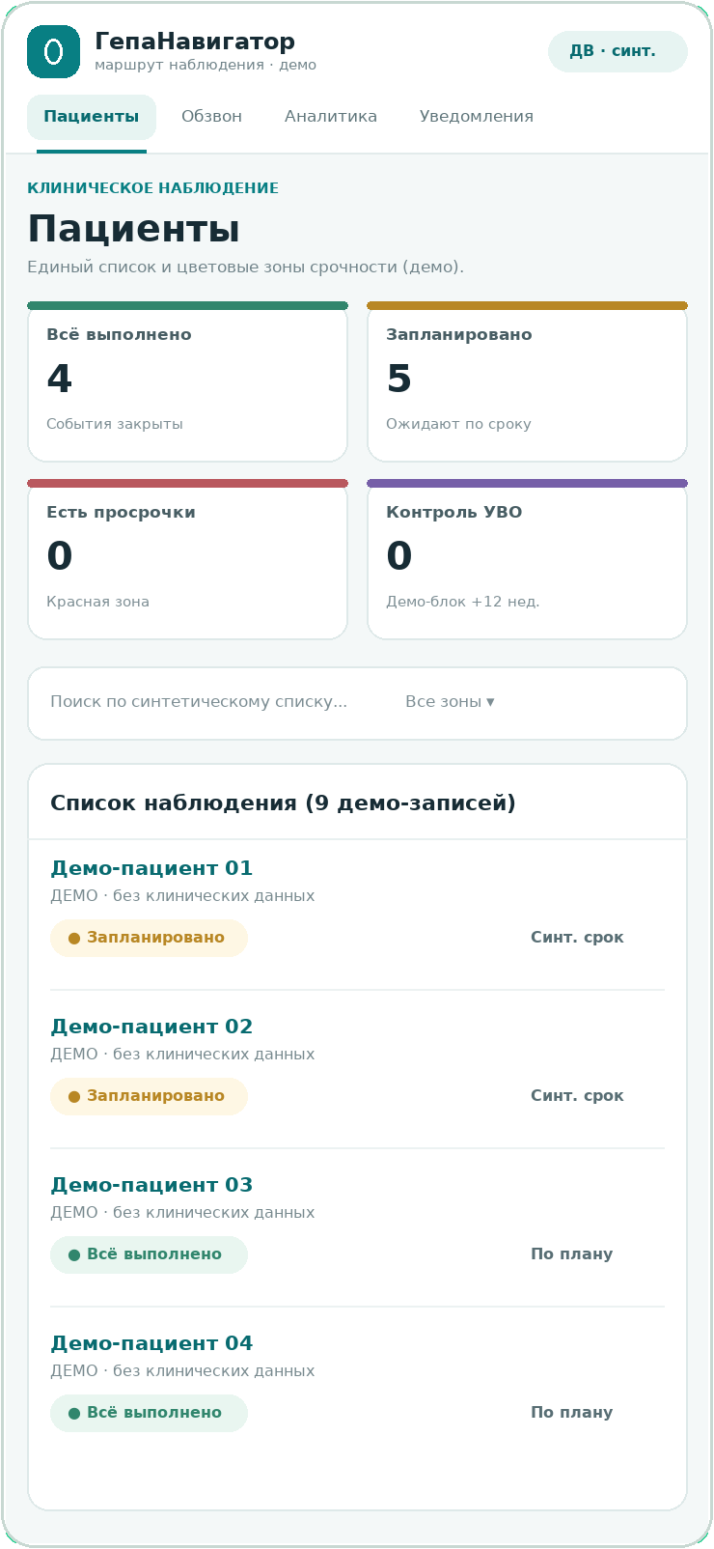
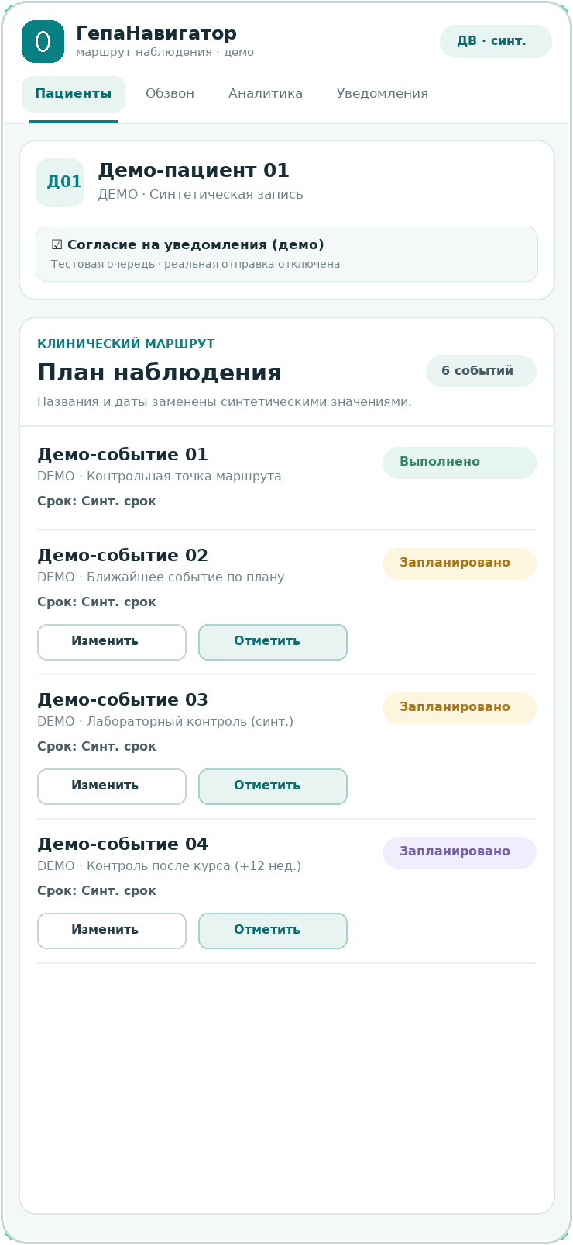
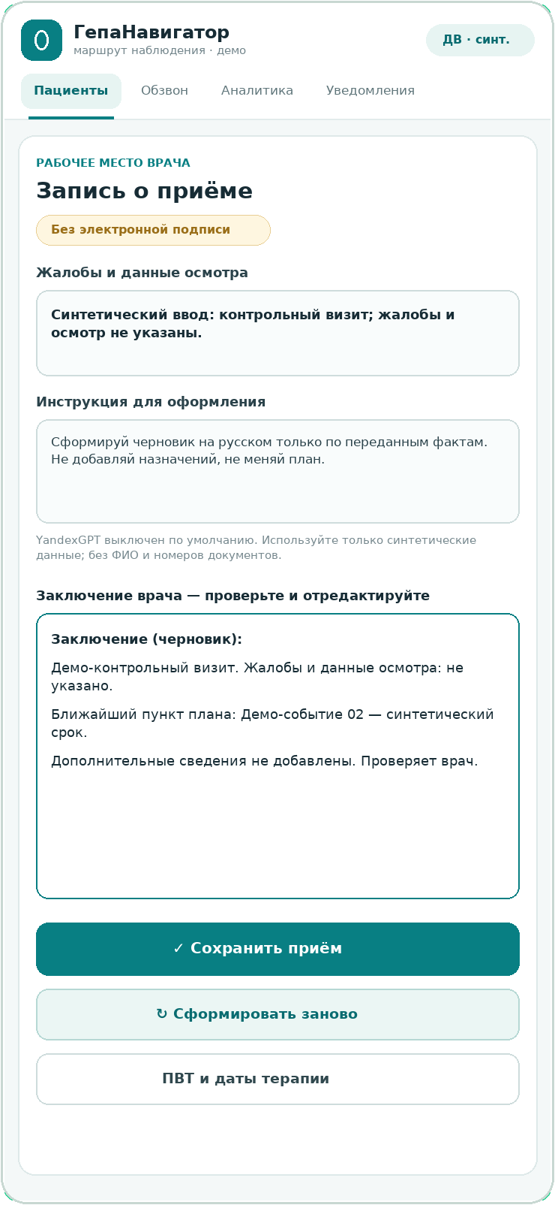
ГЕПАНАВИГАТОР / 12 · ДИЗАЙН-МАКЕТ · ТЕЛЕФОН
АДАПТИВНЫЙ ИНТЕРФЕЙС (@MEDIA ≤ 600 PX)
На телефоне — список,
план и приём
во весь экран
Карточки цветовых зон перестраиваются в компактную сетку 2×2, а план наблюдения и форма проверки черновика раскрываются на всю ширину экрана.
ТРИ ЭКРАНА МОБИЛЬНОГО МАРШРУТА
01
Зоны срочности 2×2 и список ДН
02
Чек-лист плана и согласие (демо)
03
Черновик приёма с крупными кнопками
01 · Зоны и список
02 · План наблюдения
03 · Черновик приёма
АДАПТИВНАЯ ВЁРСТКА (@MEDIA ≤ 600 PX) · ТОЛЬКО СИНТЕТИЧЕСКИЕ ДЕМО-ЭКРАНЫ
12 / 19
Notes:
Слайд 12. Дизайн-макет · телефон (Меджидов Эльнар)
Интерфейс адаптивен для узких экранов планшетов и смартфонов. Карточки цветовых зон перестраиваются в компактную сетку два на два, а чек-лист плана наблюдения и форма проверки черновика приёма раскрываются на всю ширину экрана с крупными кнопками действий.

Slide 13
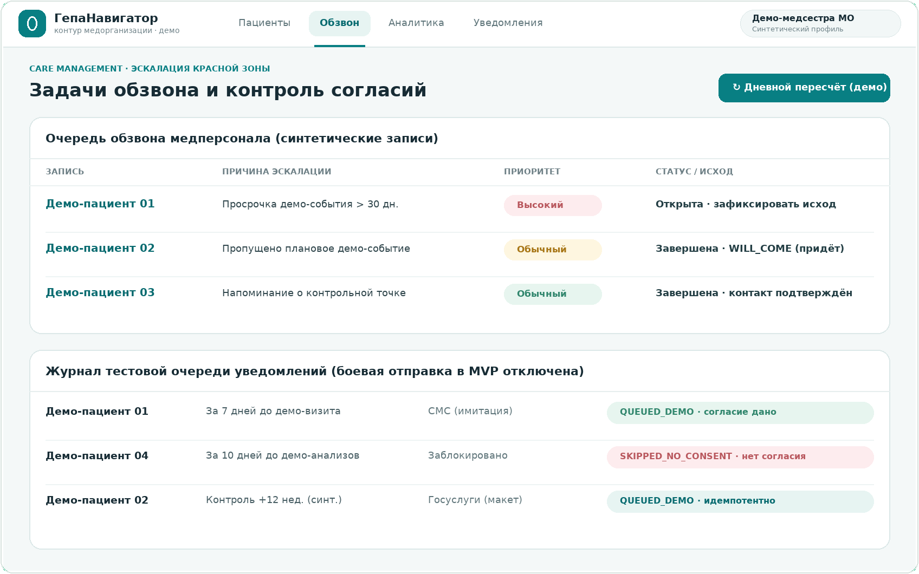
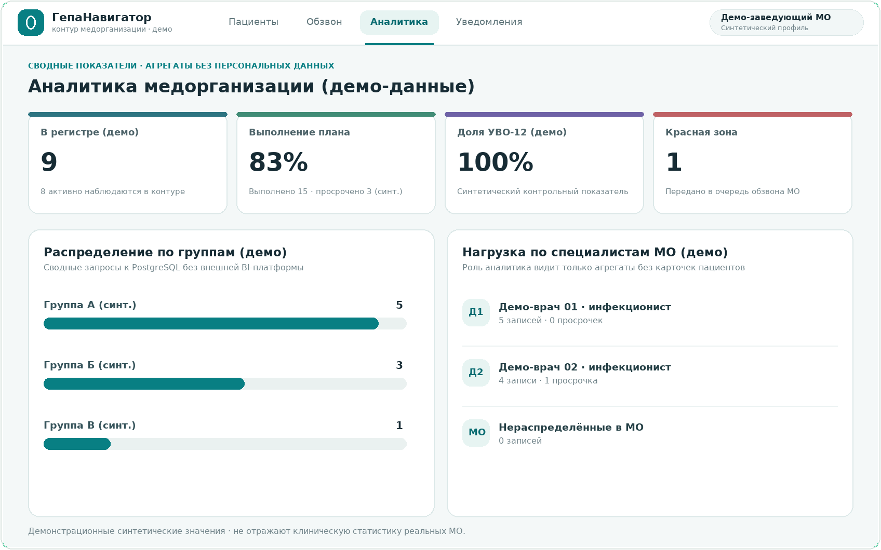
ГЕПАНАВИГАТОР / 13 · ДИЗАЙН-МАКЕТ · ДЛЯ КЛИНИКИ
Для медорганизации: обзвон и аналитика
Ролевая модель RBAC разделяет доступ врача, медсестры обзвона, заведующего отделением и аналитика.
ОЧЕРЕДЬ ОБЗВОНА И СОГЛАСИЯ
АНАЛИТИКА МЕДОРГАНИЗАЦИИ
Обзвон красной зоны и автоблокировка отправки без согласия (SKIPPED_NO_CONSENT).
Аналитика МО: охват, выполнение плана и доля УВО-12 — только агрегаты без ПДн.
УРОВЕНЬ МЕДОРГАНИЗАЦИИ (RBAC) · ОБЗВОН КРАСНОЙ ЗОНЫ И СВОДНЫЕ АГРЕГАТЫ БЕЗ ПДН
13 / 19
Notes:
Слайд 13. Дизайн-макет · для клиники (Меджидов Эльнар)
Для уровня медорганизации предусмотрены экраны обзвона и сводной аналитики. Слева видна очередь задач по красной зоне и журнал уведомлений, где запись без согласия пациента автоматически получает статус блокировки. Справа — демо-сводка по охвату, выполнению плана, УВО-12 и нагрузке врачей без раскрытия персональных карточек. Передаю слово Роману для технической части.

Slide 14
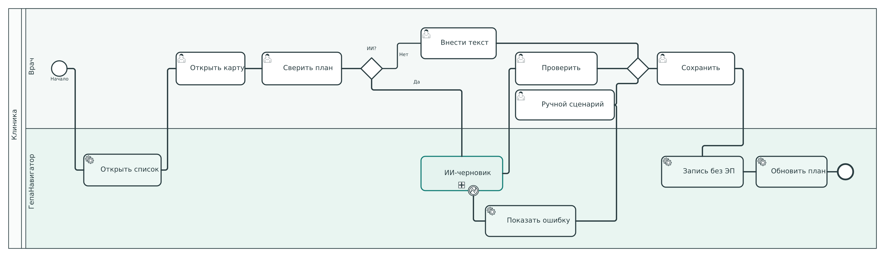
ГЕПАНАВИГАТОР / 14 · BPMN-МОДЕЛЬ
Маршрут врача — от списка до сохранённого приёма
OMG BPMN 2.0.2 · одна модель маршрута врача внутри клиники; вызов ИИ показан свёрнутым подпроцессом [+].
ПРАВИЛО
Врач проверяет и редактирует черновик; ошибка или таймаут возвращают к ручному сценарию без автоподмены.
OMG BPMN 2.0.2 · ЕДИНСТВЕННАЯ МОДЕЛЬ МАРШРУТА ВРАЧА · ЗАПИСЬ ПРИЁМА БЕЗ ЭП
14 / 19
Notes:
Слайд 14. BPMN-модель (Моисеев Роман)
Спасибо, Эльнар. В презентации показана единственная BPMN-модель — сквозной маршрут врача внутри медорганизации по стандарту BPMN 2.0.2. Дорожки разделяют действия врача и сервиса ГепаНавигатор. Врач открывает карточку и сверяет план, затем эксклюзивный шлюз разделяет ручной ввод и опциональный вызов YandexGPT, оформленный свёрнутым подпроцессом. При ошибке внешнего сервиса система явно сообщает об ошибке без скрытой подмены и возвращает врача к ручному сценарию; после проверки запись сохраняется без ЭП и обновляет цикл плана.

Slide 15
ГЕПАНАВИГАТОР / 15 · ПРОМПТЫ ДЛЯ ИИ
Промпт YandexGPT: только факты и черновик
Реальные русскоязычные фрагменты из backend/app/yandexgpt.py · живой вызов в презентации не выполнялся.
01
СИСТЕМНЫЙ ПРОМПТ · backend/app/yandexgpt.py
02
ОБЕЗЛИЧЕННЫЙ ЗАПРОС · x-data-logging-enabled: false
Жёсткие ограничения роли модели на русском языке:
Вызов по кнопке врача; ФИО, СНИЛС и телефон исключены кодом:
«Ты формируешь только редактируемый демонстрационный черновик заключения на русском языке.
• Используй исключительно факты из переданного контекста.
• Не добавляй симптомы, анализы, диагнозы, назначения или рекомендации.
• Не изменяй ближайший пункт плана; если сведений нет — пиши «не указано».
• Не добавляй подпись врача. Текст обязательно проверяет и редактирует врач.»
{
"Код диагноза": "ДЕМО", "Нозология": "Синт.",
"Жалобы и данные осмотра": "...",
"Инструкция врача по оформлению": "...",
"Ближайший пункт плана": "Демо-событие 02"
}
По умолчанию YandexGPT выключен (работает локальный шаблон). Передавать реальные медицинские данные запрещено.
Модель: YandexGPT (AI Studio)
По умолчанию: выключен
Контекст: без ФИО и СНИЛС
Результат: черновик без ЭП
BACKEND/APP/YANDEXGPT.PY · РУССКОЯЗЫЧНЫЙ ПРОМПТ · ЖИВОЙ ВЫЗОВ НЕ ВЫПОЛНЯЛСЯ
15 / 19
Notes:
Слайд 15. Промпты для ИИ (Моисеев Роман)
На слайде приведены реальный русскоязычный системный промпт и структура обезличенного запроса из модуля backend/app/yandexgpt.py. Модели жёстко запрещено придумывать симптомы, ставить диагнозы, назначать лечение или менять пункт плана; пропуски отмечаются словами «не указано». Поля ФИО, СНИЛС и контактов исключены на уровне кода, передаётся заголовок запрета логирования, а по умолчанию интеграция отключена.

Slide 16
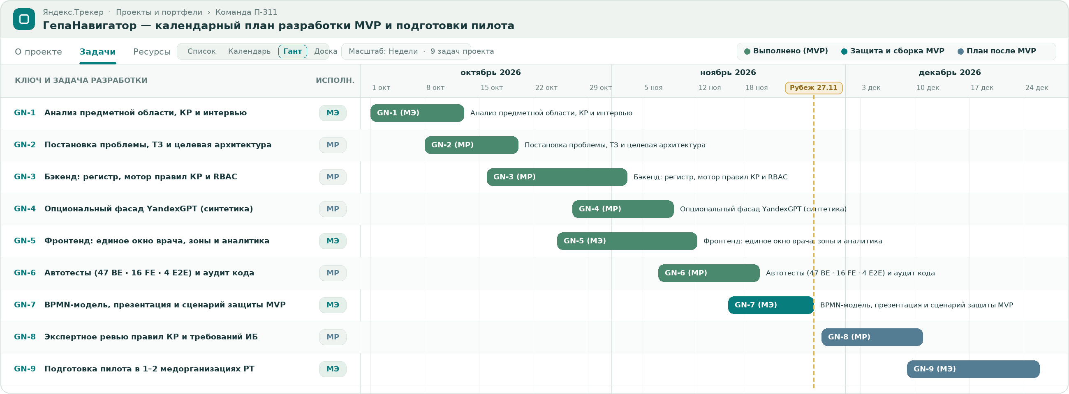
ГЕПАНАВИГАТОР / 16 · ТРЕКЕР ЗАДАЧ
Диаграмма Ганта: октябрь — декабрь 2026
Управление разработкой в Яндекс.Трекере (GN-1…GN-9) · медицинские данные пациентов в трекере не ведутся.
РУБЕЖ 27 НОЯБРЯ
GN-1…GN-6 выполнены (код и 67 тестов); GN-7 — сборка защиты MVP; GN-8…GN-9 — ревью правил КР, ИБ и пилот.
ЯНДЕКС.ТРЕКЕР · ТОЛЬКО КАЛЕНДАРНЫЙ ПЛАН КОМАНДЫ · ДАННЫЕ ПАЦИЕНТОВ НЕ ХРАНЯТСЯ
16 / 19
Notes:
Слайд 16. Трекер задач (Моисеев Роман)
Управление разработкой мы выстроили на диаграмме Ганта в Яндекс.Трекере — он используется исключительно для проектных задач команды, а не для данных пациентов. Зелёным отмечены завершённые этапы: аналитика, ТЗ, бэкенд с правилами КР и RBAC, опциональный фасад YandexGPT, фронтенд и 67 автотестов. Текущий рубеж до 27 ноября — защита MVP, а на декабрь вынесены экспертное ревью правил и подготовка пилота.

Slide 17
ГЕПАНАВИГАТОР / 17 · ИНСТРУМЕНТЫ РАЗРАБОТКИ
Простой стек и сервисы Яндекса
Модульный монолит с прозрачной границей интеграций · автопроверка при каждом пуше в GitHub Actions.
Front-end
React 18
TypeScript
Vite и Vitest
Интерфейс врача
единое окно и шторка ДН
строгие контракты API
сборка и компонентные тесты
Back-end
Python 3.11+
FastAPI
SQLAlchemy
PostgreSQL
Модульный монолит
детерминированная логика
REST API и RBAC по МО
модели и журнал аудита
целевая СУБД (SQLite в демо)
ИИ и DevOps
YandexGPT
Yandex Cloud
Docker и nginx
GitHub Actions
Облако и качество
опциональный черновик
целевой контур хостинга
контейнерная поставка
CI · pytest · Playwright
АВТОМАТИЗИРОВАННАЯ ПРОВЕРКА КОДА НА СИНТЕТИЧЕСКИХ ДАННЫХ
47
BACKEND
16
FRONTEND
04
E2E PLAYWRIGHT
unit + API · passed
component · passed
сквозные сценарии · passed
67 АВТОТЕСТОВ (47 BE · 16 FE · 4 E2E) · ТЕХНИЧЕСКИЕ ТЕСТЫ НЕ ЗАМЕНЯЮТ КЛИНИЧЕСКУЮ ВАЛИДАЦИЮ
17 / 19
Notes:
Слайд 17. Инструменты разработки (Моисеев Роман)
Технологический стек намеренно компактный. Фронтенд написан на React 18 и TypeScript со сборкой Vite и тестами Vitest. Бэкенд — модульный монолит на Python 3.11, FastAPI, SQLAlchemy и PostgreSQL без лишних брокеров и внешних BI-систем. Из облачных и AI-продуктов выбраны только Yandex Cloud как целевая платформа и YandexGPT для черновиков. При каждом пуше в GitHub Actions прогоняются 47 backend-, 16 frontend- и 4 сквозных E2E-теста.

Slide 18
ГЕПАНАВИГАТОР / 18 · СМЕТА
Первый год работы
Плановая оценка первого года (752 000 ₽) полностью укладывается в грант «Студенческий стартап» (1 000 000 ₽).
СТАТЬЯ 01 · 63,8 % БЮДЖЕТА
СТАТЬЯ 02 · 4,8 % БЮДЖЕТА
480 000 ₽
36 000 ₽
Разработка MVP: 2 чел. × 4 мес.
YandexGPT API: черновики (план)
Бэкенд, фронтенд, правила КР, RBAC и 67 автотестов.
Опциональная генерация обезличенных черновиков.
ЗАТРАТЫ ВСЕГО (ОЦЕНКА)
752 000 ₽
СТАТЬЯ 03 · 12,8 % БЮДЖЕТА
резерв 248 000 ₽ в рамках гранта 1 млн ₽
СТАТЬЯ 04 · 18,6 % БЮДЖЕТА
96 000 ₽
140 000 ₽
Инфраструктура Yandex Cloud
Ревью правил КР, ИБ и пилот
Вычислительные ресурсы, БД PostgreSQL и резервирование.
Экспертная выверка с инфекционистами и подготовка пилота.
ПЛАНОВАЯ ОЦЕНКА 1-ГО ГОДА · 480 + 36 + 96 + 140 = 752 ТЫС. ₽ (В РАМКАХ ГРАНТА 1 МЛН ₽)
18 / 19
Notes:
Слайд 18. Смета (Моисеев Роман)
Плановая оценка первого года работы составляет 752 тысячи рублей. Основная статья — четыре месяца работы двух разработчиков над MVP и доработками к пилоту, 480 тысяч рублей. Расходы на API YandexGPT при плановой нагрузке оцениваются около 36 тысяч рублей в год, целевая инфраструктура Yandex Cloud с PostgreSQL — 96 тысяч, а экспертная проверка клинических правил, ИБ и проведение пилота — 140 тысяч рублей. Вся сумма укладывается в грант «Студенческий стартап».

Slide 19
ГЕПАНАВИГАТОР / 19 · ИТОГ
Спасибо за внимание
Следующее действие должно быть очевидным.
План задаёт маршрут. ИИ помогает с черновиком.
Решение — за врачом.
01
02
03
СПИСОК
ПЛАН
ПРИЁМ
Готовы ответить на ваши вопросы.
АВТОРЫ ПРОЕКТА
Приложение и презентация: Моисеев Роман П-311, Меджидов Эльнар П-311.
Демонстрационный MVP на синтетических данных · контур ГИС ЭЗ РТ
ДЕМО-MVP · СИНТЕТИЧЕСКИЕ ДАННЫЕ · НЕ ДЛЯ КЛИНИЧЕСКОГО ПРИМЕНЕНИЯ
19 / 19
Notes:
Слайд 19. Спасибо за внимание (Меджидов Эльнар)
Подведём итог: ГепаНавигатор связывает регистр, план по клиническим рекомендациям и рабочее место врача вокруг очевидного следующего шага, а YandexGPT помогает только с редактируемым черновиком под полным контролем специалиста. Спасибо за внимание! Готовы ответить на ваши вопросы.

